Slide 1
Spaces
Hugging Face
Como desenvolver um app de machine learning facilmente
Notes:
Vamo começar a aulinha, o intuito é mostrar um pouco da plataforma Spaces do Hugging Face e fazer um mini-workshop de como você pode desenvolver os próprios apps de machine learning

Slide 2
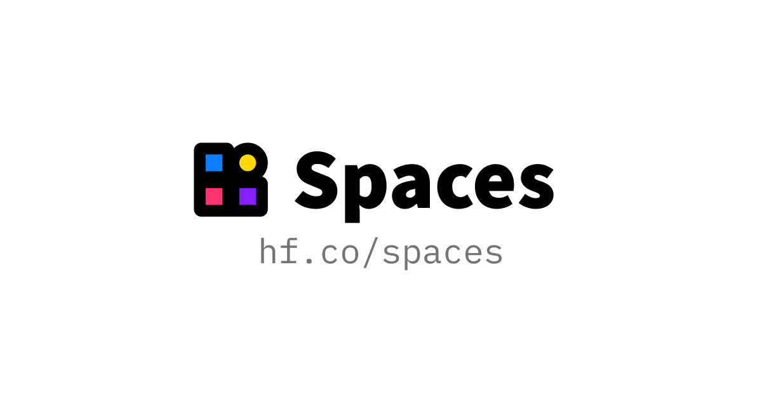
Hugging Face - Spaces
Hospedagem de apps de ML
Criação de demos gratuitas
Hosteado pelo próprio HF
Projetos e portfólio em AI/ML
Notes:
O que é o Spaces?
Spaces é uma ferramenta do Hugging face que oferece uma maneira simples de hospedar aplicativos de Machine Learning, permitindo a criação de demonstrações de forma gratuita e tudo fica linkado diretamente no seu perfil do Hugging Face, sendo uma forma de compartilhamento rápida e interessante para um portfólio em AI/ML.

Slide 3



Bibliotecas Disponíveis - SDKs
Notes:
O sistema atualmente do Spaces suporta 3 tipos de SDKs, ou seja, Software Development Kit, que basicamente são pacotes que você pode usar para a criação dos Apps, os mais famosos são o Streamlit e Gradio, mas você também pode desenvolver em HTML5, a desvantagem deste último é que seu App fica estático.

Slide 4
Streamlit - Proposta
Maneira rápida de criar apps
Voltado para data apps
Tudo em Python puro
Sem necessidade de front-end
Notes:
A proposta principal do Streamlit é de ser uma biblioteca fácil e intuitiva para o desenvolvedor, sendo voltada para criação de Apps que trabalham com dados e modelos de machine learning e tudo isso feito diretamente no próprio Python e também sem uma necessidade prévia de conhecimento em front-end.

Slide 5
Gradio - Proposta
Criar apps atraentes
Voltado para data apps
Criação de uma interface intuitiva
Voltado mais ao usuário final
Notes:
A proposta do Gradio por sua vez é um pouquinho diferente, apesar dele também ser voltado para criação de apps de dados e que utilizam modelos de IA, o Gradio apela um pouco mais em direção ao usuário final, tendo uma proposta de criar apps que são bonitos e intuitivos para quem vai utilizar seu App. O Gradio tem algumas ferramentas mais interessantes no quesito estético, porém ele é um pouco mais difícil de implementar.

Slide 6
Notes:
Mas a partir de agora vou mostrar como criar um aplicativo no Hugging Face Spaces utilizando o Streamlit, então vamos focar um pouco nesse exemplo

Slide 7
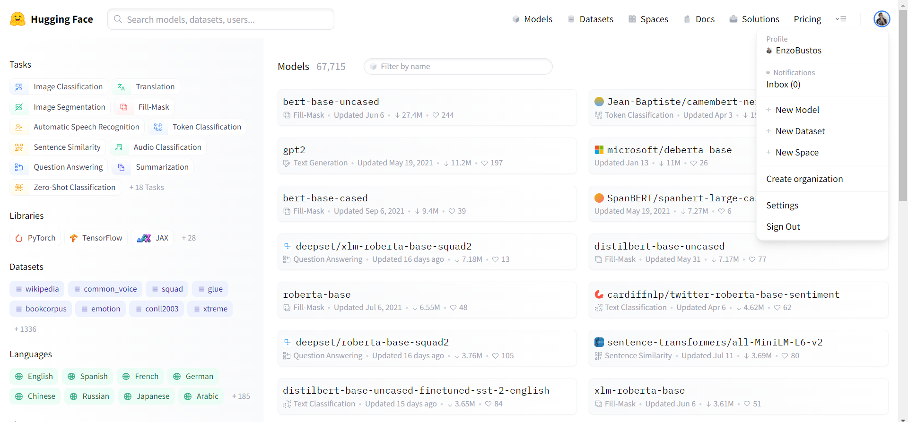
Criando um novo Space
Notes:
Para criar um novo Space você precisa ter uma conta no Hugging Face, aí simplesmente basta você clicar no seu ícone e terá um botão para criar um novo Space

Slide 8
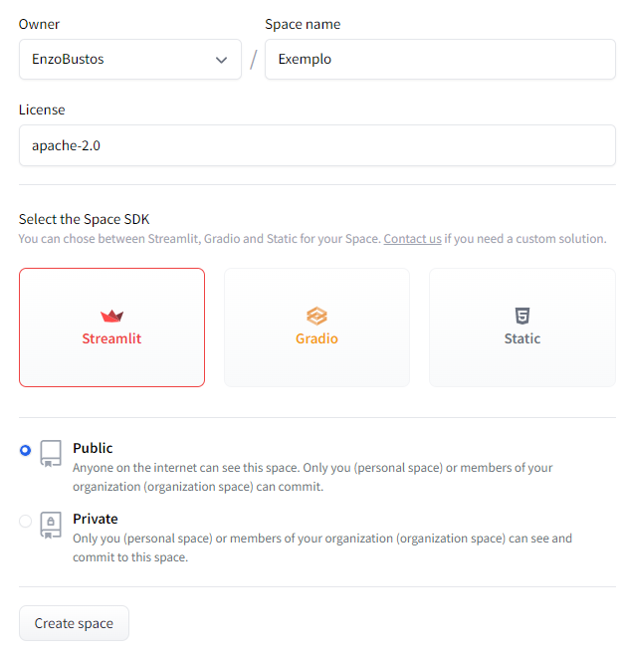
Notes:
Você será encaminhado para essa página, que é bem semelhante ao que aparece quando você cria um novo repositório no GitHub, aqui você pode dar um nome ao seu Space e já escolher uma licença de projeto, aqui na imagem eu deixei essa apache 2.0 só para mostrar que tem opções já do próprio Hugging Face de algumas licenças, mas na criação do meu exemplo eu deixei sem, por enquanto. Depois você escolhe qual a SDK você quer usar, no nosso caso é a Streamlit e se o seu repositório é público ou privado.

Slide 9

Repositório
Funciona como um repositório git
Você pode cloná-lo localmente
Ou usar a própria interface visual
Sistema de versionamento de arquivos
Notes:
O que é criado, nada mais é que um repositório git, isso significa que é um local onde você pode guardar seus arquivos e ele funciona como um sistema de versionamento de código, ou seja, ele automaticamente guarda o histórico de versões do seu desenvolvimento.

Slide 10
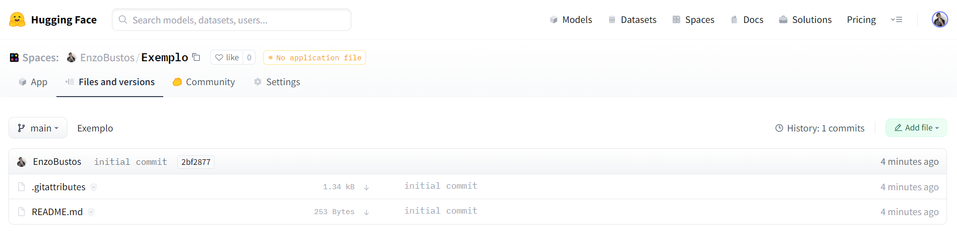
Estado inicial do Repositório
Interface visual para poder manusear os arquivos
Arquivos que estão presentes no Space
Notes:
Após criar o seu repositório ele estará mais ou menos com essa cara, então vamos adicionar alguns arquivos que são necessários antes de começar o desenvolvimento do app, que são os documentos de licença e de requirements

Slide 11

Extra: Escolhendo sua Licença
Por que eu preciso de uma licença?
O que acontece se eu não tiver?
Como escolher a melhor para mim?
https://choosealicense.com/
Notes:
Aqui vou comentar um adendo sobre a necessidade de ter um licença para o seu projeto, primeiramente por que ter uma licença? A licença garante certos direitos de propriedade a um software, basicamente ela diz que aquele pedaço de código não é uma terra sem lei, dessa forma você pode proteger seu trabalho sem correr o risco de desmontagem, extorsão ou litígio.
Caso você não tenha uma licença, por padrão isso diz que nenhuma outra pessoa pode copiar, distribuir ou modificar o seu trabalho, porém se outras pessoas trabalham em conjunto com você o “ninguém” pode incluir você, ou seja, modificar seu próprio trabalho é uma infração às regras padrão, por isso SEMPRE escolha uma licença adequada para seu projeto.
O melhor jeito para escolher é esse site, ele explica também mais afundo os problemas de não se ter uma licença, mas basicamente nele você consegue escolher facilmente o que é permitido (ou não) fazer com o seu projeto.

Slide 12
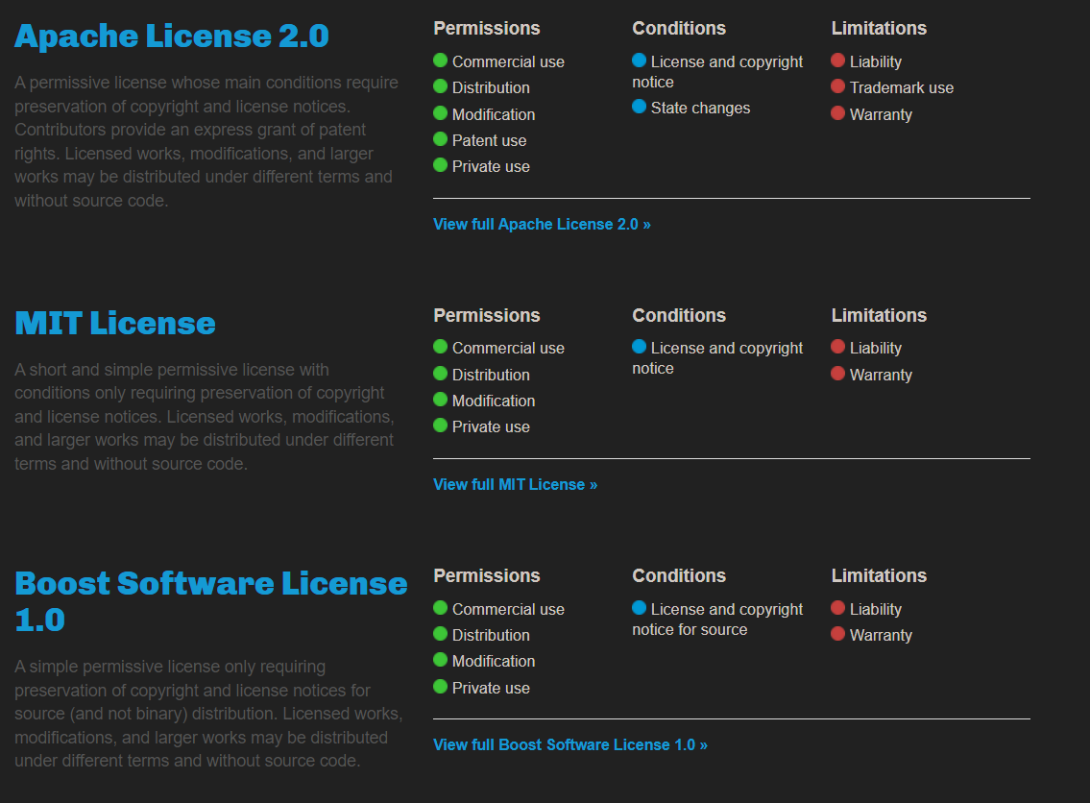
Extra: Escolhendo sua Licença
Notes:
Aqui uma visão do choosealicense.com que mostra vários tipos de licença e quais são suas permissões, condições e limitações de uso

Slide 13
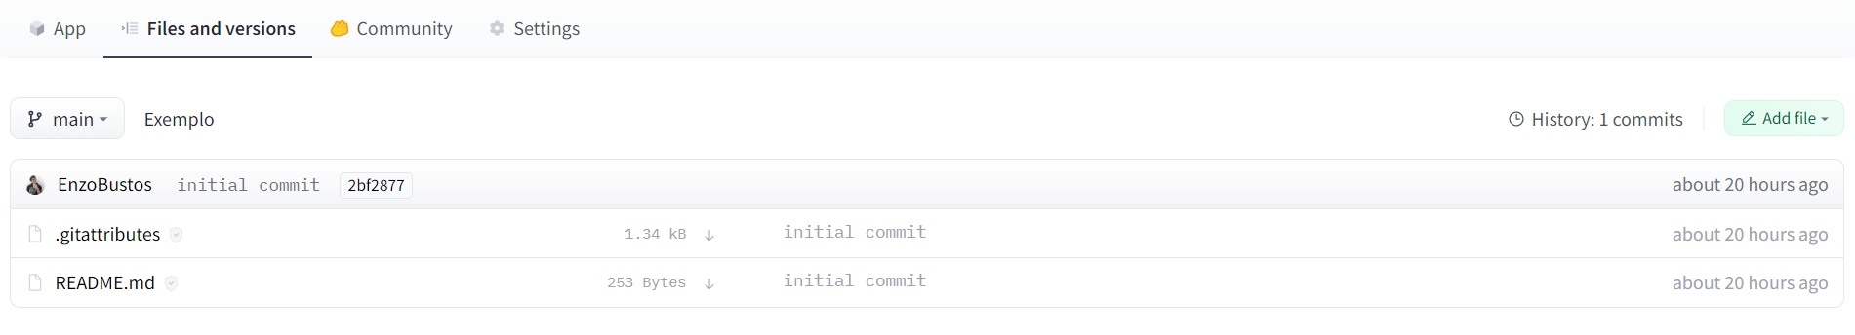
Extra: Escolhendo sua Licença
Notes:
Para inserir novos arquivos usando a interface visual, clicamos em add file e entramos em uma janela de commit

Slide 14
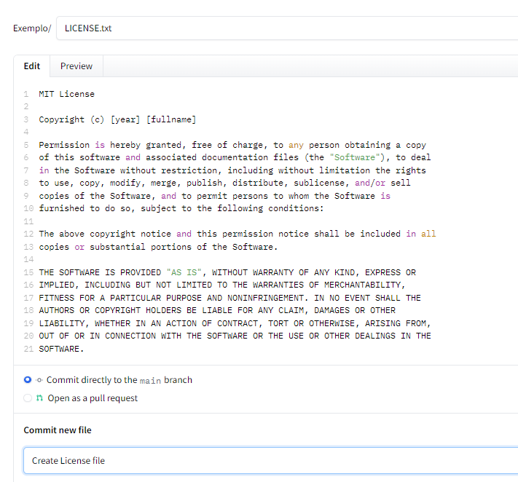
Extra: Escolhendo sua Licença
Notes:
Aqui escrevemos LICENSE.txt em maiúscula e copiamos do site que passei anteriormente a licença adequada, fazendo as devidas modificações, com isso feito podemos criar um commit e enviar nosso arquivo de licença

Slide 15

Requirements
É também um arquivo de texto
Nele estão os pacotes que seu programa usa
Além de suas respectivas versões
Como um pip install
Notes:
Requirements também é um arquivo de texto necessário no seu projeto e ele diz quais os pacotes são necessários instalar para o seu programa rodar além de qual versão deles você está usando, é como se você dissesse para o Hugging Face fazer um pip install das bibliotecas que você precisa.

Slide 16
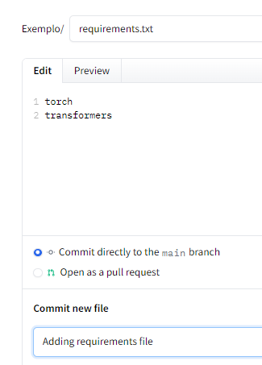
Requirements
Notes:
Para esse projetinho só precisaremos do torch e dos transformers, então por hora é isso, mas se você precisar de outros pacotes como pandas, Pillow ou outros, eles devem estar todos nos requirements

Slide 17

App.py
Arquivo onde está seu código
Apenas o que estiver nele é mostrado
Nele que estará seus modelos, funções e a interface do Streamlit
Notes:
App.py é onde realmente está nosso arquivo de código, e apenas o que estiver nele que será mostrado no Aplicativo do Hugging Face, neste arquivo que estarão seus modelos, funções e a interface do Streamlit. A partir de agora entraremos um pouco mais na parte de workshop dessa aulinha em que eu vou mostrar um pouco de código, então se alguém não entender algo do código pode me interromper imediatamente.

Slide 18
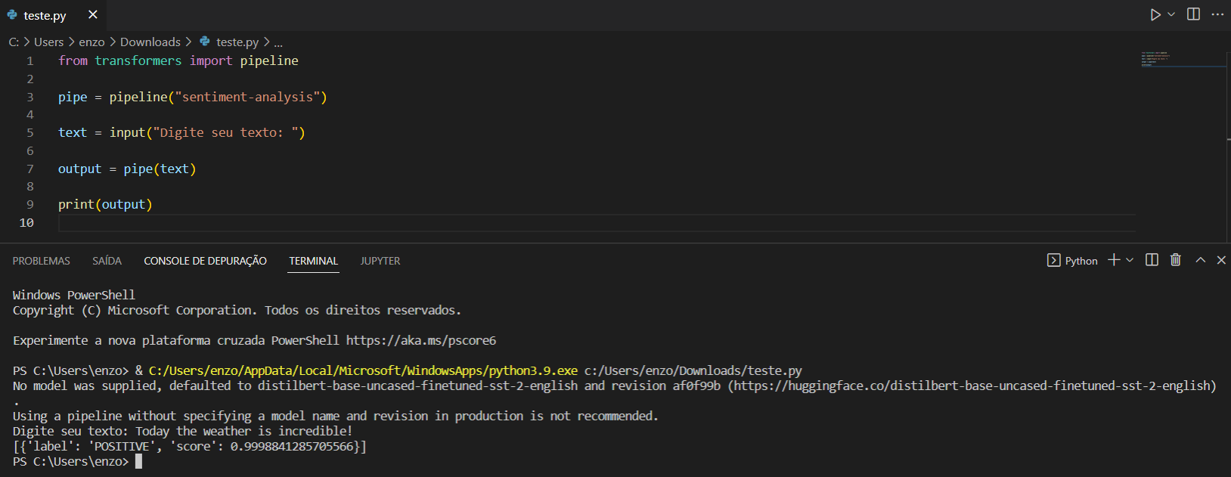
Notes:
Vamos para fim de exemplo, que desenvolvemos este app para a classificação de textos em inglês, então primeiramente importamos a biblioteca dos transformers e a função pipeline que chama um modelo que desejamos, em seguida instanciamos essa pipeline para a tarefa de análise de sentimentos que por padrão utiliza o distilbert, então aplicamos isso a um texto de entrada e temos a saída ali em baixo. A questão é como fazer um app interessante a partir disso?

Slide 19
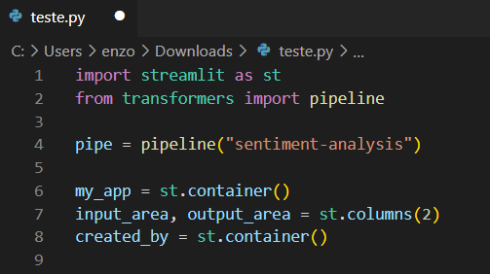
Notes:
Vamos então ver o que precisamos para criar nosso app, primeiramente precisamos da biblioteca do streamlit, dos transformers e da nossa pipeline que resolve nosso problema.
Primeiramente vou criar um container my_app que terá algumas informações globais como título do projeto, uma breve descrição. Em seguida pensei em criar 2 colunas uma para coletar os dados de entrada e outra para mostrar o texto de saída. E por fim uma dedicatória.

Slide 20
my_app
input_area
output_area
created_by
Notes:
Pode parecer um pouco tosco e abstrato o que fizemos até agora, mas basicamente criamos 4 caixas vazias, um container inicial que chamamos de my_app, duas colunas, uma de input e outra de output e por fim a de dedicatória, mas elas estão todas vazias, precisamos popular elas

Slide 21
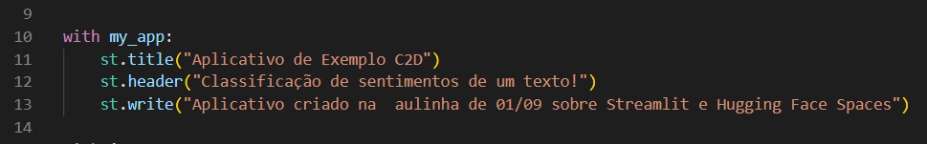
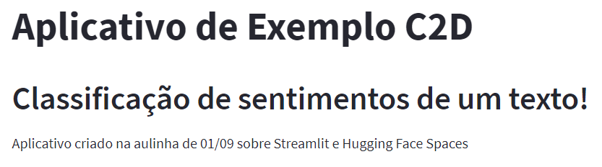
Notes:
Então primeiro vamos criar um título, um header e escrever uma breve descriçãozinha do nosso projetinho, isso pode ser facilmente feito por essas 3 funções acima, só não esqueça que elas são do streamlit que apelidamos de st nesse projeto

Slide 22
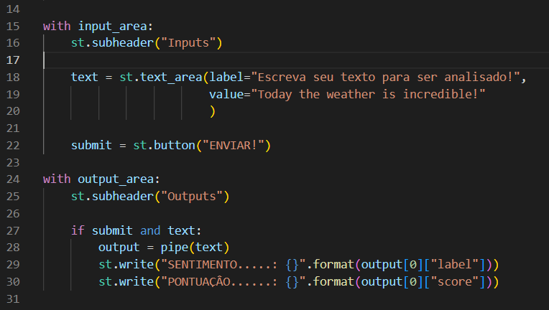
Notes:
Bom, se lembramos bem do nosso aplicativo, tínhamos uma área para que o usuário possa inserir um texto, para isso usamos o text_area que é uma função que cria uma caixa digitável, label é um argumento que dá uma breve legenda para o que serve aquela caixa e value é um valor padrão na primeira vez que o app for aberto. Criamos então um botão de enviar que funciona como uma variável booleana.
Por fim para o outputs, novamente criamos mais uma descriçãozinha e criamos uma condição para que apenas se houver texto na entrada e se o botão for apertado o modelo irá compilar o texto de entrada e escreveremos então as saídas

Slide 23
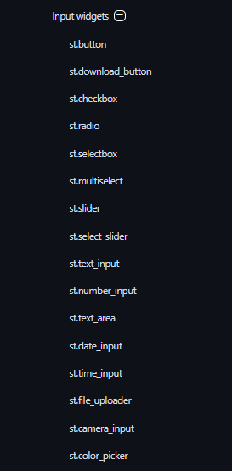
Outros tipos de inputs
Notes:
Queria ressaltar que o Streamlit tem uma variedade enorme de tipos de inputs de usuário, desde color_picker, até inputs de datas, arquivos, sliders, boxes, enfim

Slide 24
Notes:
Por fim temos a dedicatória, que aqui eu queria só mostrar que também é possível escrever em markdown as coisas do StreamLit.

Slide 25
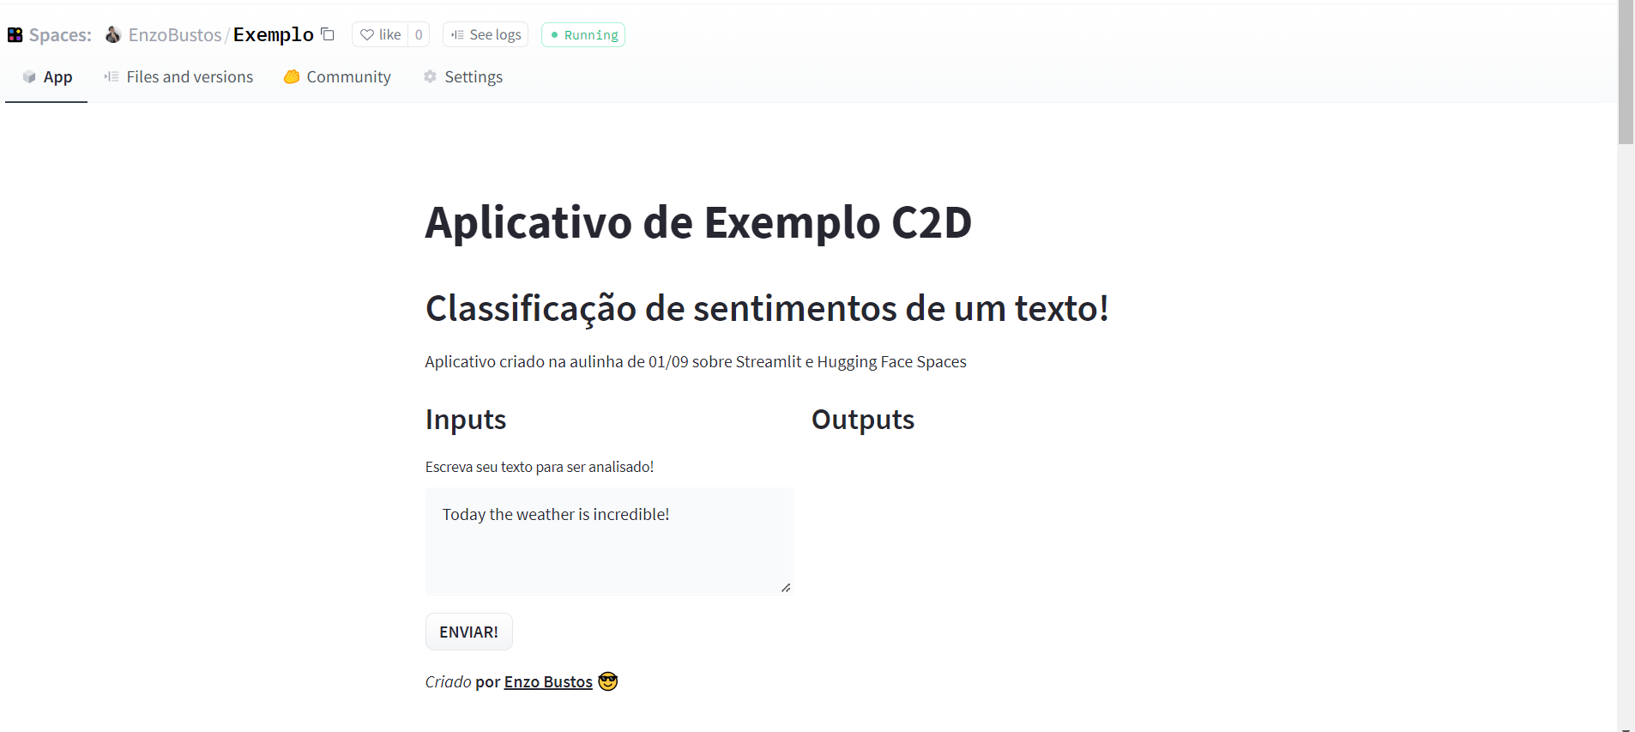
Notes:
App final

Slide 26
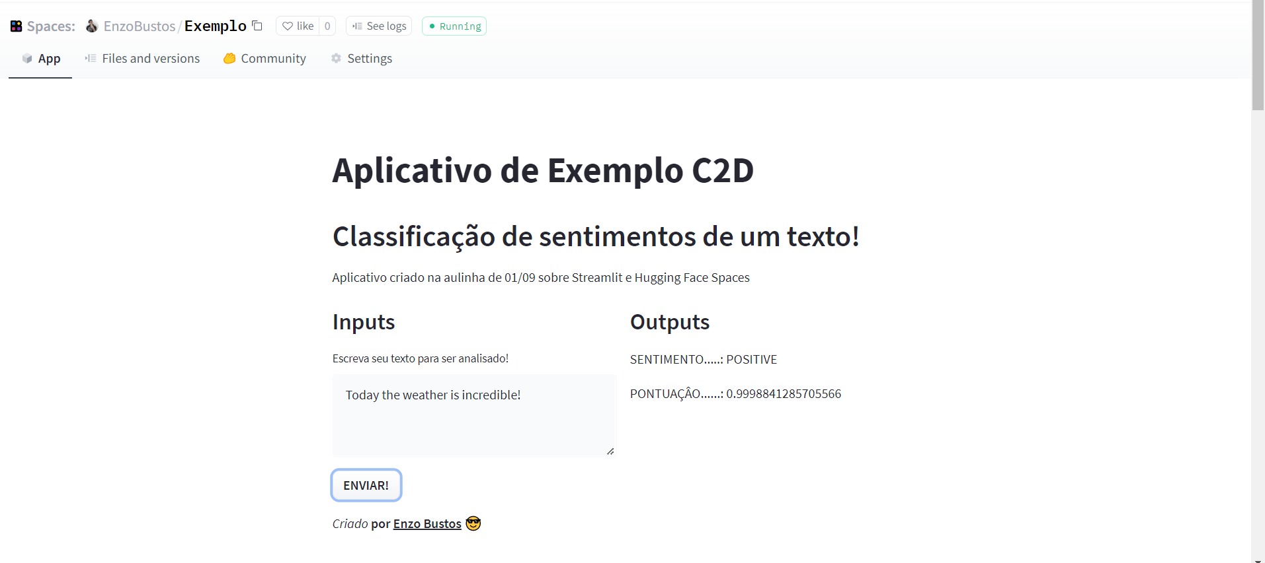
Notes:
App final

Slide 27
Conteúdos
Este app: https://huggingface.co/spaces/EnzoBustos/Exemplo
Hot dog or not st: https://huggingface.co/spaces/NimaBoscarino/hotdog-streamlit
Hot dog or not gradio: https://huggingface.co/spaces/NimaBoscarino/hotdog-gradio
Spaces populares: https://huggingface.co/spaces

